Slide 1
2024/04/02
田中 佑布子
制作物発表について

Slide 2
1．制作物概要
制作物
簡易的な脱出ゲーム
プログラム構成
メインモジュール | escape_game.py
サブモジュール （9ファイル） | center_room.py east_room.py north_room.py south_room.py west_room.py choice_game.py choice_east.py choice_north.py game_over.py

Slide 3
2．ゲーム内仕様
①プレイヤー（以下PL）が部屋に閉じ込められた状態でスタート。
②PLが選択肢を選ぶことでシナリオが進む。
③脱出するためのキーを考えるヒントを部屋の東西南北に4つ設定。
④ヒントを4つ集め終えたら脱出キー入力画面に移動。
⑤脱出キーを入力できたらゲームクリア。
⑥PLにはHPが設定されており、HPが0になるとゲームオーバー。
⑦東西南北各位置にHPへのダメージ罠があるため、HPを回復するアイテムを4つ設定。

Slide 4
＜参考＞部屋の各位置ごとの仕様詳細
部屋の中央 | ①PLのHP回復アイテムが設置されている。 ②PLが回復アイテムを選択するとHPが回復するが、アイテムは消去される。 ③HP回復アイテムの数は4つ。
部屋の北側 | ①脱出キーのヒントが2つ設置されている。 ②選択するとHPが減る箇所が3つ用意されている。
部屋の南側 | PLのHPダメージのみ。
部屋の東側 | ①脱出キーのヒントが2つ設置されている。 ②選択するとHPが減る箇所が3つ用意されている。 ③ヒントの入手とHP減少が同時に行われる選択肢がある。
部屋の西側 | PLのHPダメージのみ。

Slide 5
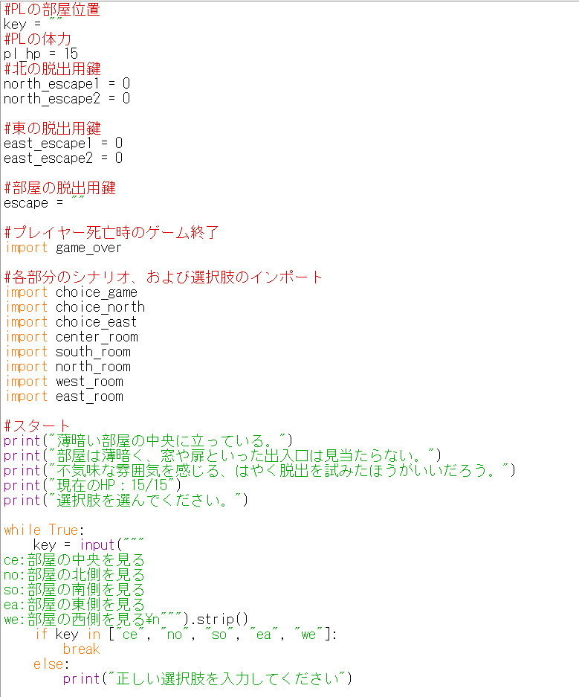
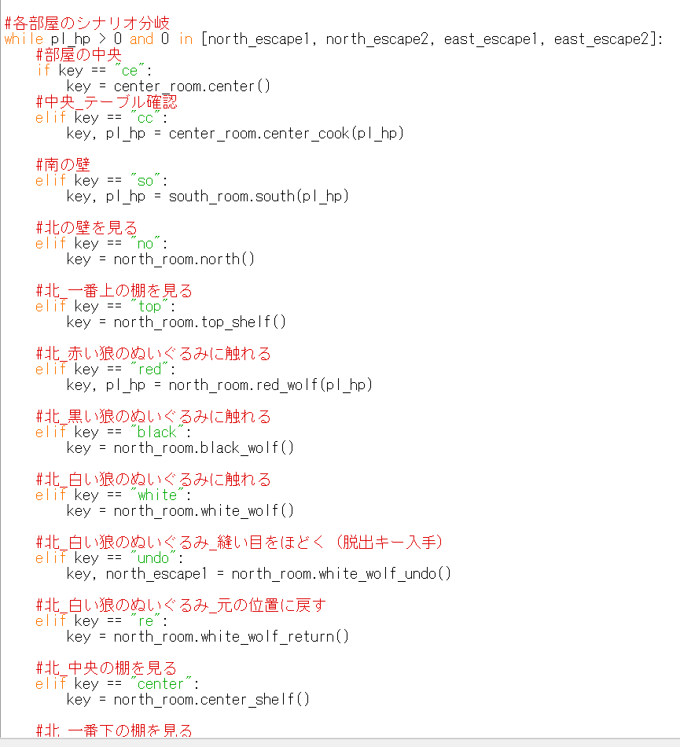
＜参考＞コード①（メインモジュール）

Slide 6
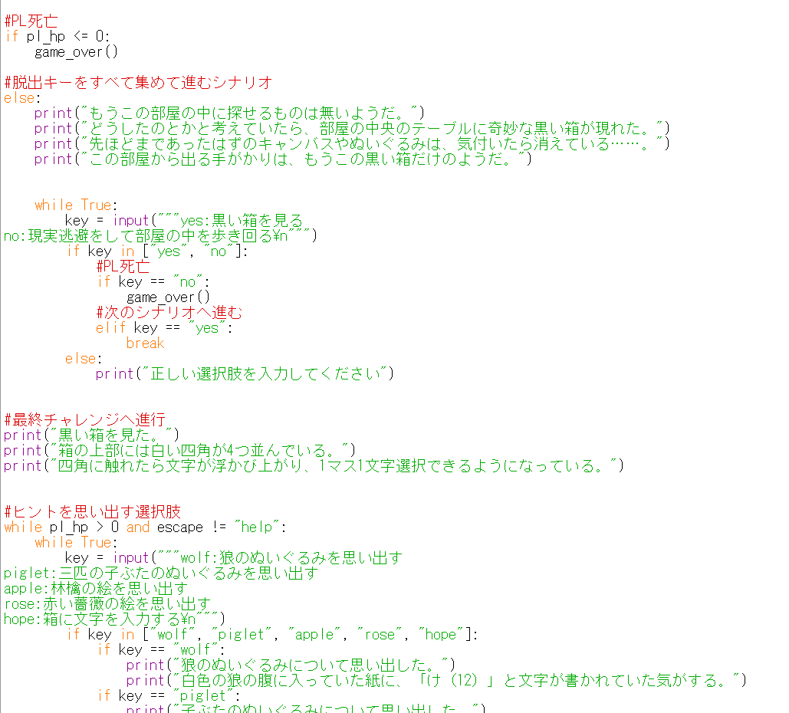
＜参考＞コード②（メインモジュール）

